Slide 1
Субтропические экстрааридные (пустынные) ландшафты

Slide 2
Пустыни расположены во внутренних секторах субтропического пояса, нередко выходя к западным побережьям материков. Распределяются по материкам следующим образом:
Евразия — Средиземноморье и Передняя Азия (часть Пиренейского п-ова, часть Сицилии, Анатолийское плоскогорье, Армянское нагорье, Сирия, Иранское нагорье, Восточное Закавказье, Регистан);
Африка — северная часть (североафриканский или предсахарский подтип — Атлас, Алжир, Тунис, Египет) и южная часть (южноафриканский подтип — юг пустыни Намиб, Йоханнесбург);
Северная Америка — восточные (юг Великих равнин и юго-запад Примексиканской низменности) и западные (Калифорнийская впадина);
Южная Америка — к востоку от Анд и к западу от Пампы (между 27 и 40 градусами ю. ш.);
Австралия — к северу от Большого Австралийского залива и в бассейне Муррея).

Slide 3
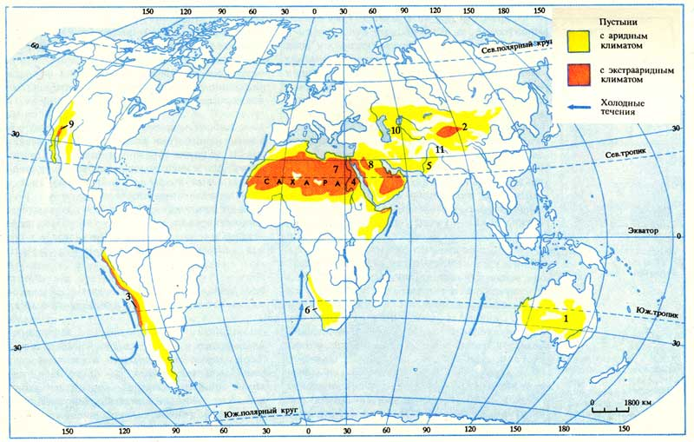

Slide 4
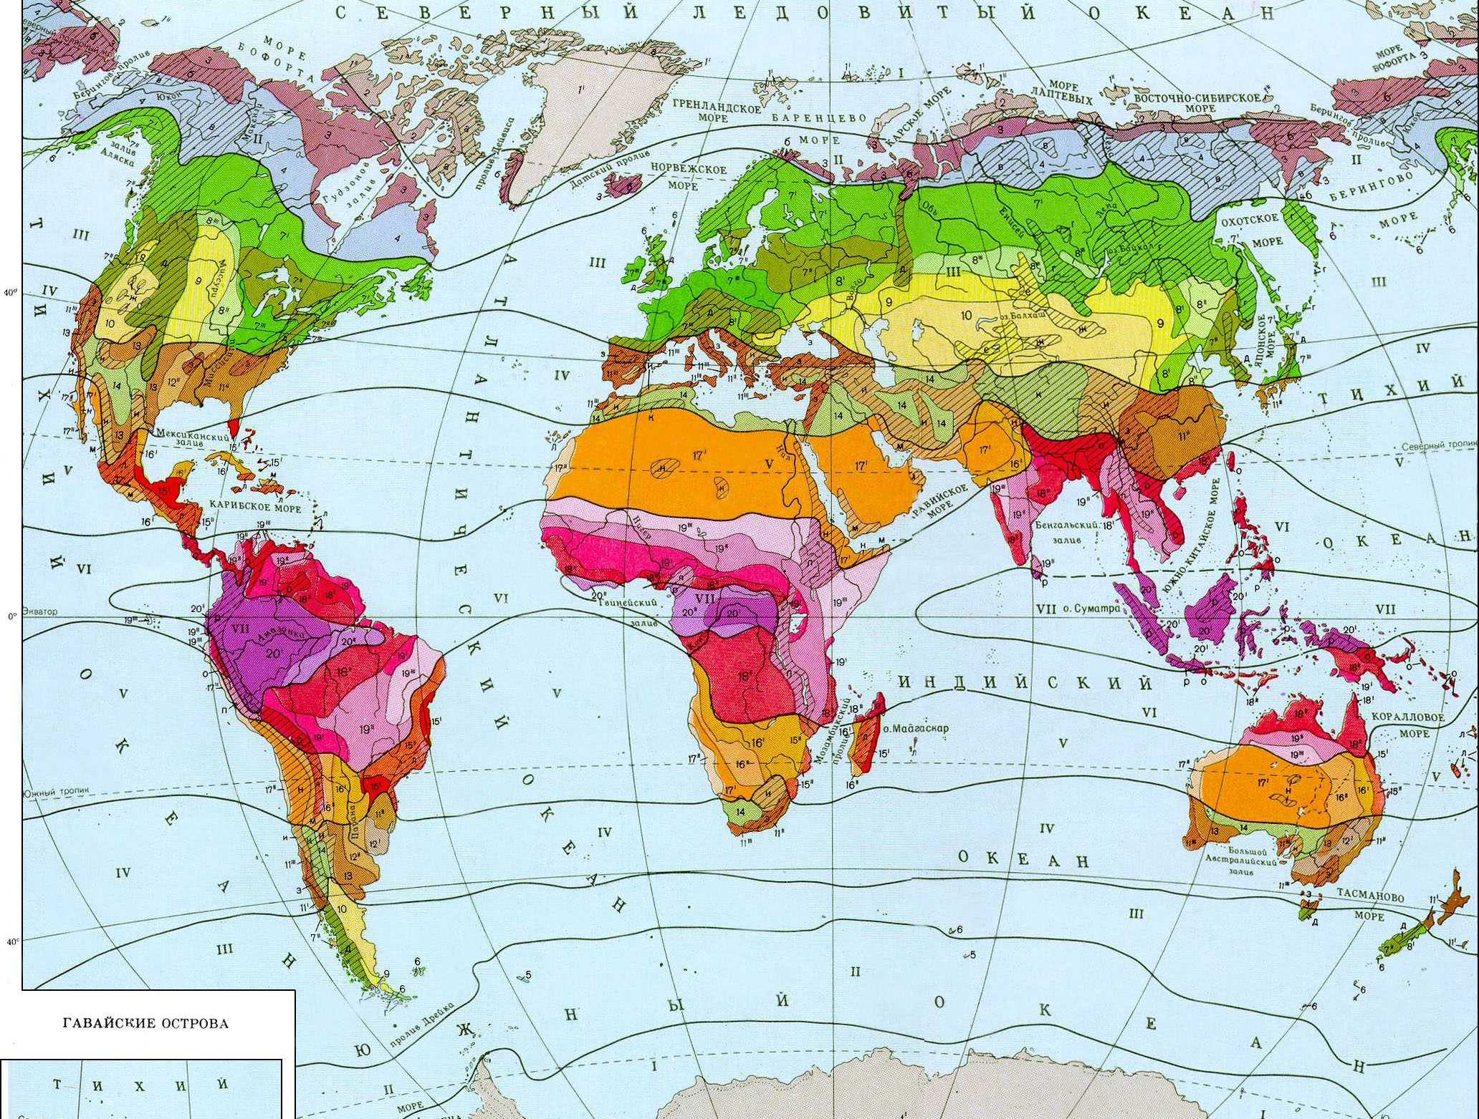
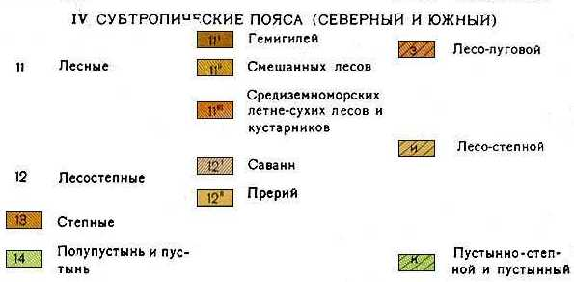

Slide 5
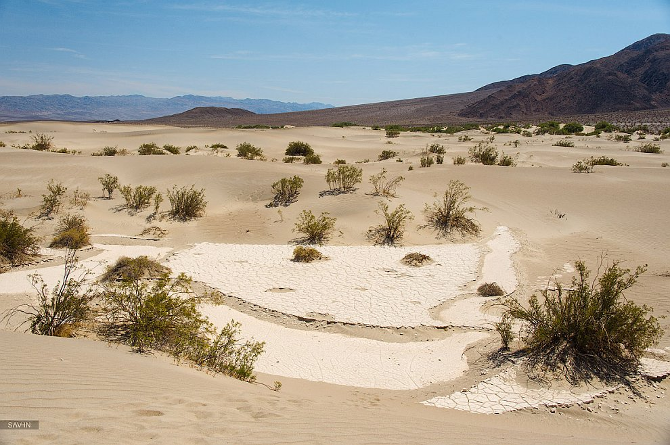
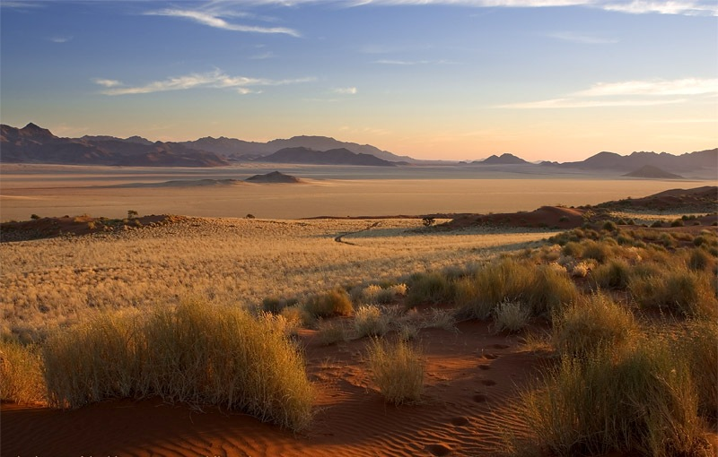
Большинство пустынь сформировались на геологических платформах и занимают древнейшие участки суши. Поверхностные отложения пустынь неоднородны и различны, в зависимости от геологического строения территории и воздействующих на неё природных процессов.

Slide 6
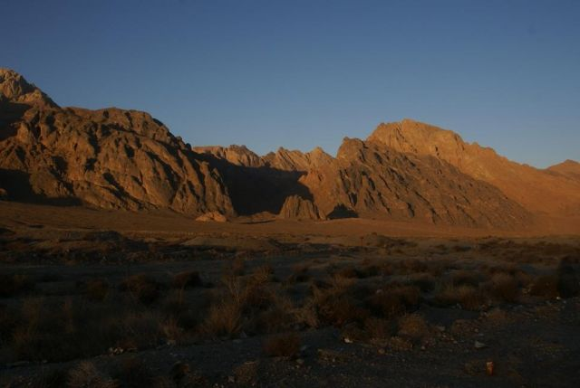
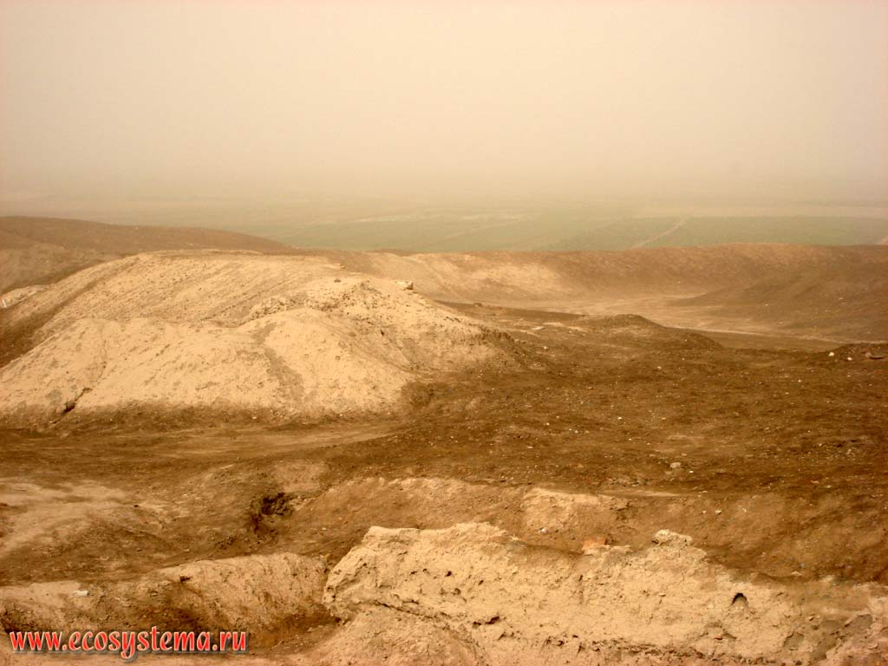
В Северной Африке простираются вдоль южного побережья Средиземного моря, в Азии не имеют сплошного распространения, встречаясь фрагментарно на юге Средней Азии внутри Иранского нагорья, небольшими пятнами включены в полупустыни на севере Сирии и Ирака. В Северной Америке субтропические пустыни занимают южную часть Большого Бассейна, пустыню Мохаве, северную часть Мексиканского нагорья. В Австралии - южные районы материка, являясь продолжением пустынь тропического пояса. В Южной Африке ландшафты субтропических пустынь распространены на плато и в пределах межгорных впадин Большого Карру. В Южной Америке приурочены к восточным склонам и подножиям Анд, где чередуются с полупустынями.

Slide 7
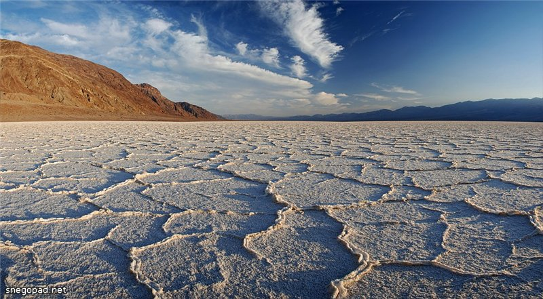
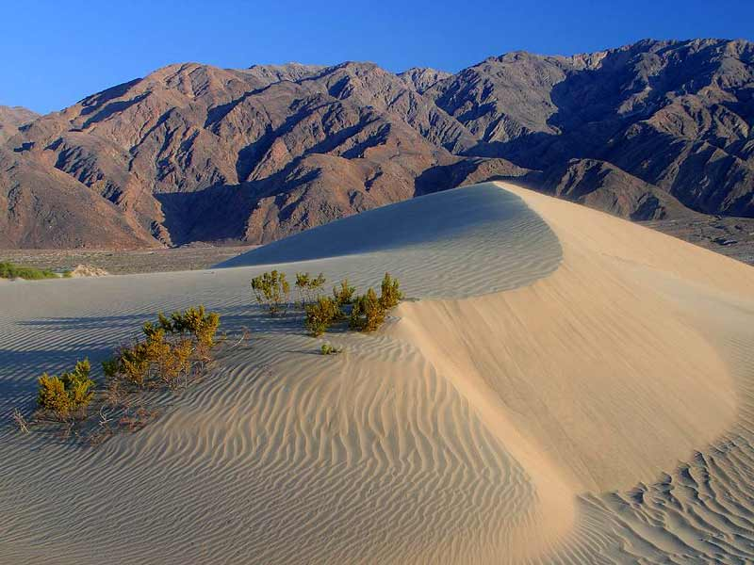
Климат резко и крайне континентальный с большими запасами тепла, хотя зимой обычны заморозки. Увлажнение резко недостаточное в режиме осадков обычно сказывается средиземноморский тип. Характерны дефляция, деятельность временных водотоков, накопление обломочного материала и солей.

Slide 8
Основные показатели
Кк=9-10;
Ку ниже 0,05, реже до 0,10;
Σt10 до 8000° С;
t1=8-12° С, t2 до 32-34° С;
T min до 10° С;
r менее 200 мм, часто менее 100 мм.
Суммарная солнечная радиация составляет 670—750 кдж/см² (160—180 ккал/см²) в год.

Slide 9
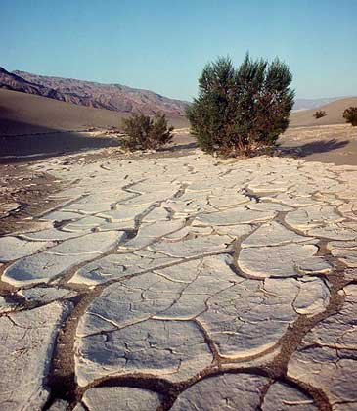
Большей частью территория пустынь бессточна, иногда их пересекают транзитные реки (Сырдарья, Амурдарья и др). Характерны периодически пересыхающие водотоки.Реки несут воду обычно лишь во время дождей, часто заканчиваются в бессточных солёных озёрах.

Slide 10
Такыры - тип почвы плоских глинистых понижений в пустынях субтропической зоны. Поверхностный твердый горизонт (розовый или палево-серый) разбит трещинами на многоугольники. Такыры распространены в Средней Азии, Казахстане, Монголии, Передней Азии, Северной Америке, Австралии.

Slide 11
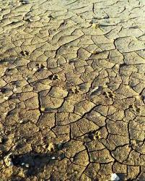
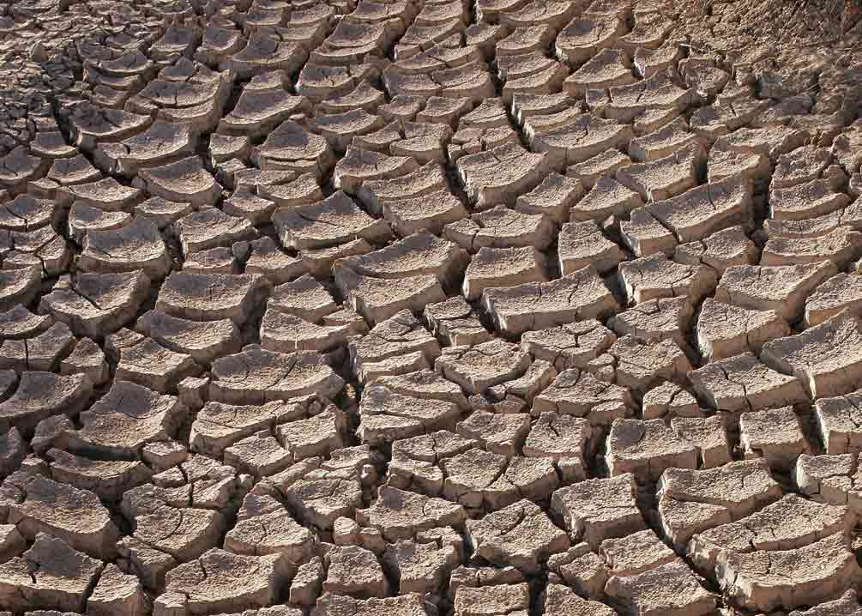
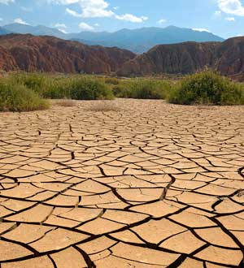

Slide 12
Сероземы – почвы пустынь субтропического пояса. Гумуса в светлых сероземах 1-1.5%, в темных – 2.5-4.5%. Распространены в Средней и Передней Азии, Северной Америке, Австралии.

Slide 13
Растительность
Субтропические пустыни – зона исключительно пышного развития эфемероидной растительности. Общий запас фитомассы в эфемеровых пустынях – 5-12,5 т/га.

Slide 14
Растительность жарких пустынь Евразии и Северной Африки довольно разнообразна. На глинистых почвах господствуют полынно-эфемеровые сообщества, на песчаных массивах — псаммофитная кустарниковая растительность, в понижениях рельефа обычны галофиты. Для ландшафтов Тибета и Восточного Памира характерны пижма, терескен, эфедра, полыни, астрагалы и др., редкие низкорослые дерновинные злаки.

Slide 15
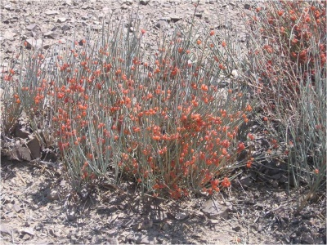
Куст полыни трёхзубчатой
Эфедра

Slide 16
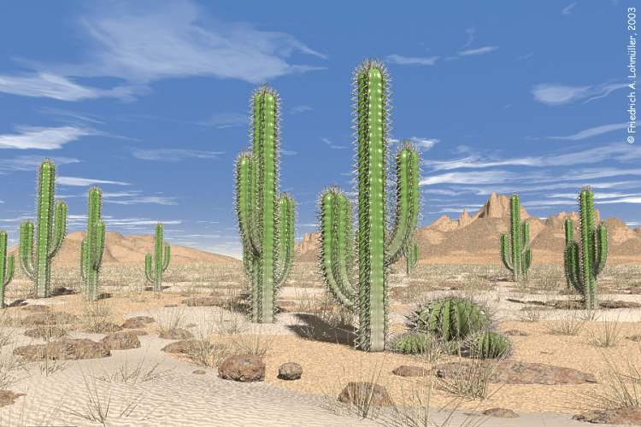
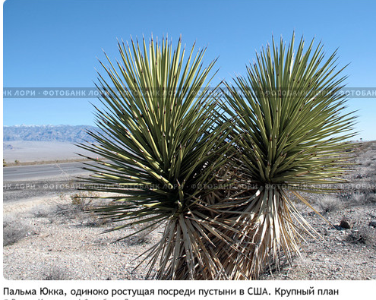
Широкое развитие суккулентов (кактусы, юкка и др.) характерно для растительности субтропических пустынь
Северной и Южной Америки.

Slide 17
Животный мир
Животные пустынь приспособились к жизни на открытых пространствах, подолгу обходятся без воды, часто имеют жёлтую и жёлто-бурую приспособительную окраску. Для азиатских пустынь характерны тушканчики, песчанки, суслики, антилопы: в высокогорных пустынях обычны сурки, многочисленны ящерицы и змеи. В африканских пустынях встречаются антилопы, гиены. На других материках животный мир субтропических пустынь более пёстрый и имеет много общего с составом фауны тропических пустынь.

Slide 18
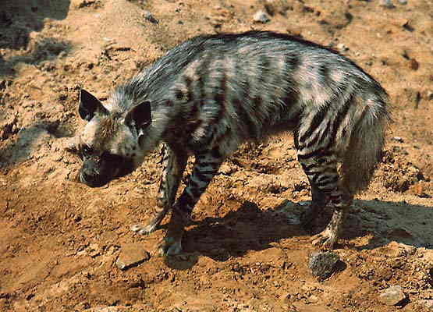
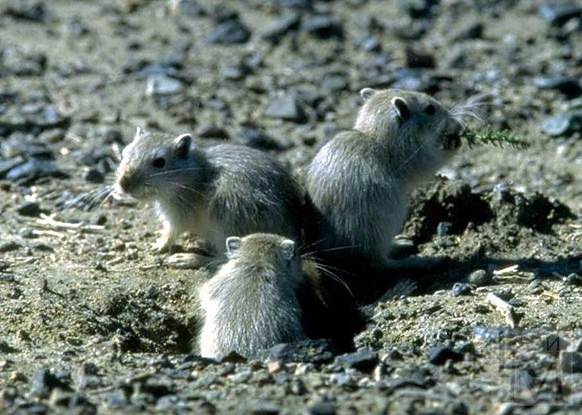
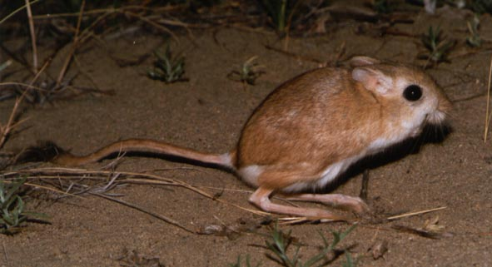
Зеброхвостая игуана
Полосатая гиена
Тушканчик
Песчанка

Slide 19
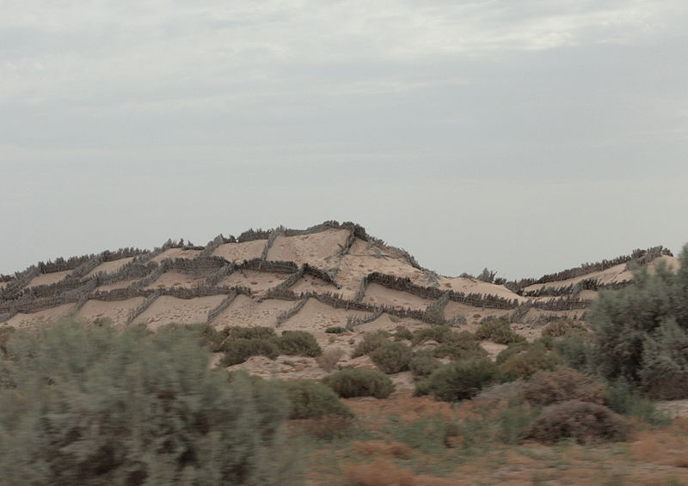
Опустынивание— один из самых грозных, глобальных и быстротечных процессов современности. Уменьшается производительность сельского хозяйства, сокращаются разнообразие видов и количество животных, что особенно в бедных странах приводит к ещё большей зависимости от природных ресурсов. Опустынивание ограничивает доступность элементарных услуг экосистемы и угрожает безопасности людей. В 20 веке стали предприниматься попытки остановить опустынивание методом озеленения, строительства водопроводов и каналов.
Противопесчаные заграждения из тростника в Северной Сахаре, Тунис

Slide 20
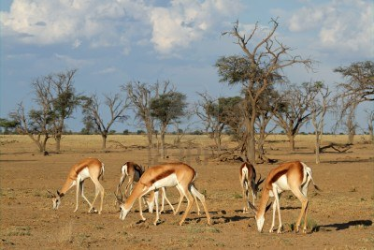
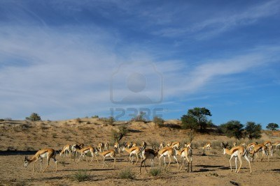
Своеобразная природа пустынь определяет использование их основных пространств в качестве сезонных и круглогодичных пастбищ. На территории пустынь в советские годы проделана огромная работа по орошению земель. Богатство полезными ископаемыми открывает большие перспективы для промышленного развития пустынных зон. Здесь добывают нефть, газ, бурые и каменные угли, полиметаллы, железо, медь, марганец, фосфориты, мирабилит.

Slide 21
Спасибо за внимание

